Slide 1
C/Users/Nonames.txt.2.0 importing free time Boot up sequence . . . Разработка сервисов для приложения "Острова 65"

Slide 2
Loading Cookies (the real ones)

Slide 9
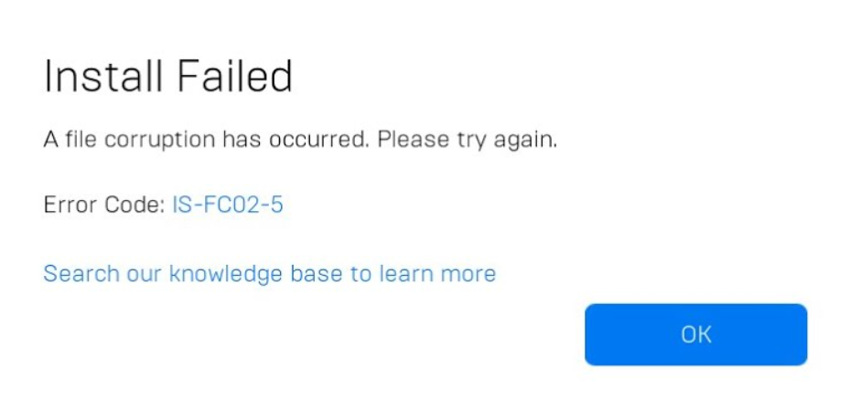
noredbull

Slide 10
